Slide 1
Математическая сказка о Колобке.
для 5 класса

Slide 2
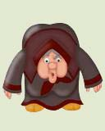
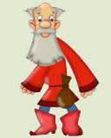
Жили-были дед да баба. Испекла баба колобка и положила на окно остужаться.
А Колобок полежал-полежал на окошке и начал решать уравнения и задачу.

Slide 3
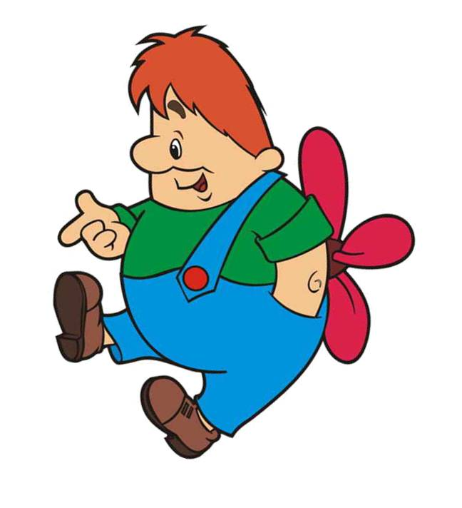
1
17+ х =36
38 – х =17
12 * х =60
48 :х =4
24 +2х =96
57 -3х =12
2
Карлсон ехал на велосипеде 2 ч с некоторой скоростью. После того как он проедет еще 4 км, его путь станет равным 30 км. С какой скоростью ехал Карлсон?

Slide 4
Надоело ему лежать, спрыгнул с окна и покатился по тропинке длинных примеров.

Slide 5
Вот такие примеры решал Колобок. Решите их и вы.
19*2*5
4*27*25
13*6*50
39*57
605*37
207*305
216 :12
180909 :9
8517 :17
203 *26 – (3292 +2579) :57

Slide 6
Катился Колобок, катился,
докатился до ручья
Нерешенных задач.
Задумался Колобок:
«Как перебраться через ручей?»
Давайте построим для него кораблик.

Slide 7
10
Из каких фигур построим корабль? Как они называются?
3
7
11
4
2
6
9
5
1
8
Ответ: 3,4,5,6,7,9,11

Slide 8
Закатился Колобок на кораблик и поплыл.
Вокруг него много задач. И начал он думать , как их решить.
Все задачи оказались новыми на составления уравнения.
1.Я задумал число. Если его увеличить на 15, а результат
умножить на 8, то получится 160. Какое число я задумал?
2. В двух карманах было 28 орехов, причем в левом кармане
в 3 раза больше, чем в правом.
Сколько орехов было в каждом кармане?
3. Для приготовления вишневого варенья на 2 части вишни
берут 3 части сахара. Сколько вишни и сколько сахара пошло
на варенье, если сахара пошло на 7 кг 600г больше,
чем вишни?

Slide 9
На помощь к Колобку приплыли его друзья , маленькие Колобки.
Они помогли ему составить уравнения к каждой задачи.
Проверим правильно ли они составили уравнения?
(х +15) * 8 =160
Х + 3х = 28
3х – 2х = 7600

Slide 10
Утомился Колобок и лег отдохнуть,
А солнышко посылает ему на лучиках
новые примеры.
Упростите выражение:
23а + 37а 27р – 18р
3а +17 +3а +14 х +35 +4х +26
38 +5а +75 +6а 21у -4у – 17
8 *р *21 у *5 *20 х *3 *33

Slide 11
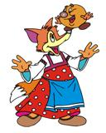
Увлекся Колобок решением примеров и не заметил, как подкралась Лиса и говорит: « Колобок , Колобок , я тебя съем!»
- Не ешь меня , я выполню все твои задания!

Slide 12
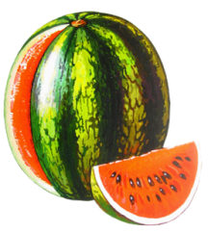
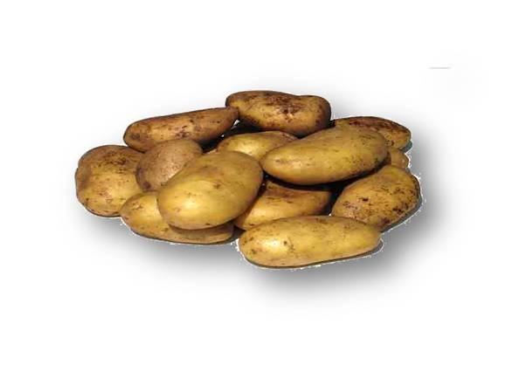
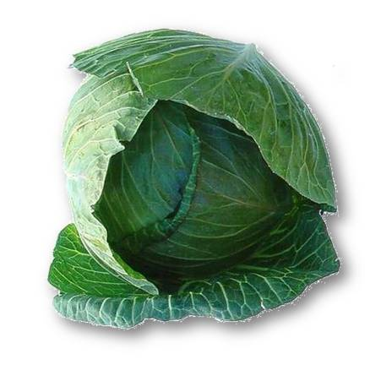
И задала ему Лиса задание.
1
На пристани стояли 1 и 6 . В лодке пассажиров меньше
чем на корабле в 13 раз. А всего на корабле и в лодках 112 пассажиров.
Сколько пассажиров на карабле?
2
У папы в одной сумке , а в другой
и 2кг . . Картошка весит в 2 раза больше, чем арбуз. Масса всей покупки 20 кг. Найти массу арбуза.

Slide 13
Справился Колобок с заданиями лисы и она отпустила его домой.
А по дороге он стал вспоминать, что же он сегодня делал?

Slide 14
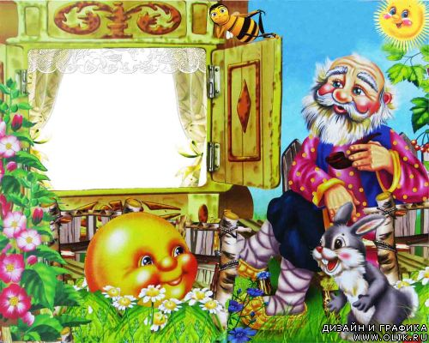
ТУТ И СКАЗОЧКЕ
КОНЕЦ!
Спасибо за внимание

